Slide 1
UNIVERSIDAD NACIONAL
“SANTIAGO ANTÚNEZ DE MAYOLO”
FACULTAD DE INGENIERÍA CIVIL
CURSO: FISICA I
ESTATICA: EQUILIBRIO DE PARTICULAS Y CUERPOS RIGIDOS
AUTOR: Mag. Optaciano L. Vásquez García
HUARAZ - PERÚ
2010

Slide 2
CONTENIDO
Introducción.
Diagrama de cuerpo libre
Reacciones en soportes y conexiones e dos dimensiones.
Equilibrio de partículas
Equilibrio de un cuerpo rígido en dos dimensiones
Reacciones estáticamente indeterminadas.
Ejemplos de aplicación
Equilibrio de un cuerpo sometido a dos fuerzas.
Equilibrio de un cuerpo rígido sometido a tres fuerzas.
Ejemplos de aplicación
Equilibrio de un cuerpo en tres dimensiones
Reacciones en soportes conexiones en tres dimensiones

Slide 3
OBJETIVOS
al finalizar esta sección serán capaces de:
Trazar diagramas de cuerpos libres de partículas y cuerpos rígidos .
Aplicar las ecuaciones de equilibrio estático en dos y tres dimensiones a partículas y a cuerpos sólidos

Slide 4
INTRODUCCIÓN
En los acápites anteriores se estudiaron a las fuerzas y momentos sobre partículas y cuerpos rígidos, evaluando su resultante de cualquier sistema
En esta sección se estudiará el equilibrio mecánico .
El equilibrio es una situación estacionaria en la que se cumplen una de estas dos condiciones :
1. Un sistema esta en equilibrio mecánico cuando la suma de fuerzas y momentos sobre cada partícula del sistema es nulo.
2. Un sistema está en equilibrio mecánico si su posición en el espacio de configuración es un punto en el que el gradiente de energía potencial es cero

Slide 5
ESTATICA
La estática es un parte de la mecánica que estudia el equilibrio de fuerzas, sobre un cuerpo en reposo.
La estática analiza las cargas (fuerzas, y momentos) en los sistemas físicos en equilibrio estático, es decir, en un estado en el que las posiciones relativas de los subsistemas no varían con el tiempo. Por la primera ley de Newton, esta situación implica que la red de la fuerza y el par o momento neto de cada organismo en el sistema es igual a cero.
De esta limitación, las cantidades como la carga o la presión pueden ser derivadas. La red de fuerzas igual a cero se conoce como la primera condición de equilibrio, y el par neto igual a cero se conoce como la segunda condición de equilibrio

Slide 6
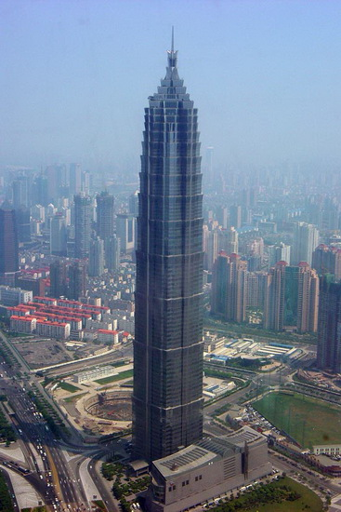
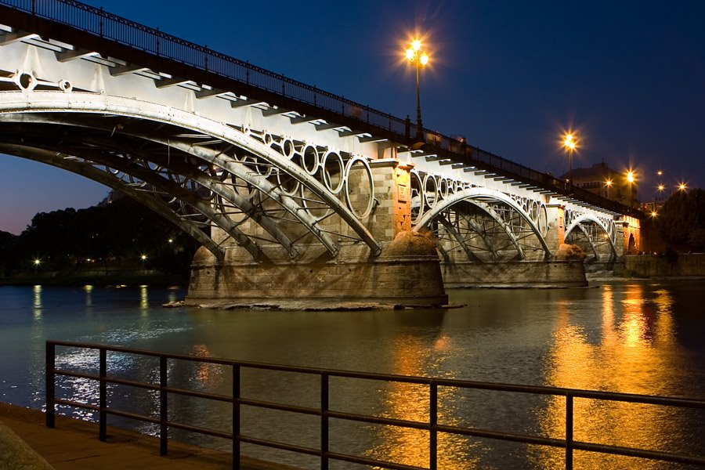
APLICACIONES DE LA ESTATICA
La estática abarca el estudio del equilibrio tanto del conjunto del cuerpo así como de sus partes constituyentes, incluyendo las porciones elementales de material.
Uno de los principales objetivos de la estática es la obtención de: esfuerzos cortantes, normales, de torsión y momentos flectores a lo largo de una pieza, que puede ser desde una viga de un puente o los pilares de un rascacielos.

Slide 7
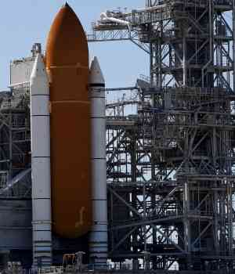
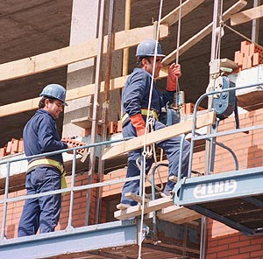
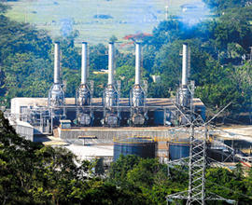
APLICACIONES DE LA ESTATICA
Su importancia reside en que una vez trazados los diagramas y obtenidas sus ecuaciones, se puede decidir el material con el que se construirá, las dimensiones que deberá tener, límites para un uso seguro, etc., mediante un análisis de materiales.
Por tanto, resulta de aplicación en ingeniería estructural, ingeniería mecánica, construcción, siempre que se quiera construir una estructura fija. Para el análisis de una estructura en movimiento es necesario considerar la aceleración de las partes y las fuerzas resultantes.

Slide 8
Las Leyes de Newton
I Ley : Ley de inercia
Todo cuerpo permanece en su estado de reposo o movimiento uniforme a menos que sobre él actúe una fuerza externa.
II Ley : Definición de fuerza
La fuerza es igual a la masa por la aceleración producida en el cuerpo.
III Ley : Ley de acción-reacción
Por cada acción hay una reacción igual y de signo opuesto.

Slide 9
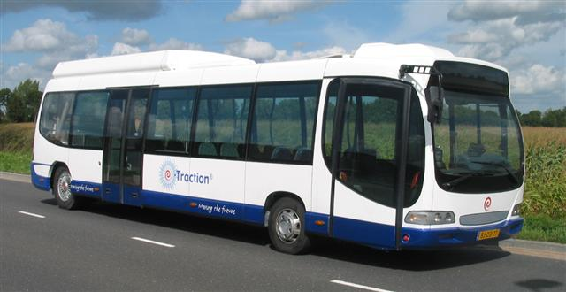
1° ley de Newton
Un cuerpo en reposo permanecerá en reposo siempre que no actúe una fuerza neta que la obligue a cambiar dicho estado

Slide 10
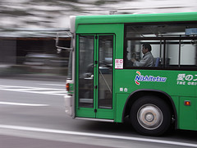
1° ley de Newton
Un cuerpo en movimiento permanecerá en movimiento rectilíneo uniforme siempre que no actúe una fuerza neta que la obligue a cambiar dicho estado

Slide 11
1° Ley de Newton (ley de inercia)
Todo cuerpo persevera en su estado de reposo o movimiento uniforme y rectilíneo a no ser que sea obligado a cambiar su estado por fuerzas impresas sobre él.^{[5]}
Esta ley postula, por tanto, que un cuerpo no puede cambiar por sí solo su estado inicial, ya sea en reposo o en movimiento rectilíneo uniforme, a menos que se aplique una fuerza neta sobre él. Newton toma en cuenta, así, el que los cuerpos en movimiento están sometidos constantemente a fuerzas de roce o fricción, que los frena de forma progresiva
En consecuencia, un cuerpo con movimiento rectilíneo uniforme implica que no existe ninguna fuerza externa neta o, dicho de otra forma, un objeto en movimiento no se detiene de forma natural si no se aplica una fuerza sobre él. En el caso de los cuerpos en reposo, se entiende que su velocidad es cero, por lo que si esta cambia es porque sobre ese cuerpo se ha ejercido una fuerza neta.

Slide 12
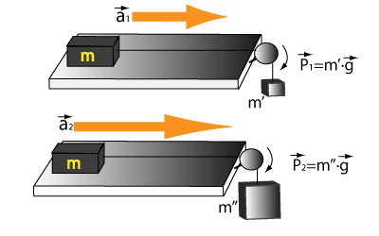
2° ley de Newton
La segunda ley del movimiento de Newton dice que “el cambio de movimiento es proporcional a la fuerza motriz impresa y ocurre según la línea recta a lo largo de la cual aquella fuerza se imprime”.
Esta ley explica qué ocurre si sobre un cuerpo en movimiento (cuya masa no tiene por qué ser constante) actúa una fuerza neta: la fuerza modificará el estado de movimiento, cambiando la velocidad en módulo o dirección.

Slide 13
2° ley de Newton
En concreto, los cambios experimentados en la cantidad de movimiento de un cuerpo son proporcionales a la fuerza motriz y se desarrollan en la dirección de esta; esto es, las fuerzas son causas que producen aceleraciones en los cuerpos. Consecuentemente, hay relación entre la causa y el efecto, esto es, la fuerza y la aceleración están relacionadas. Es decir
Donde es la cantidad de movimiento y la fuerza total. Bajo la hipótesis de constancia de la masa y pequeñas velocidades, puede reescribirse más sencillamente como:

Slide 14
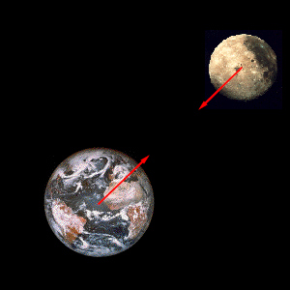
Tercera ley de Newton o Ley de acción y reacción
Fuerza = interacción entre dos objetos : Dos objetos que interaccionan ejercen fuerzas entre sí.
Si un cuerpo A ejerce una fuerza sobre un cuerpo B, entonces B ejerce sobre A una fuerza de igual magnitud y dirección opuesta. F_{A} + F_{B} = 0

Slide 15
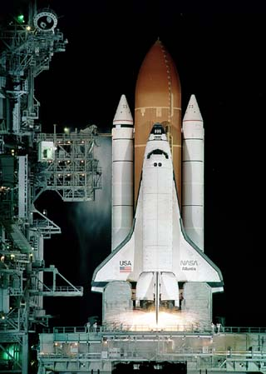
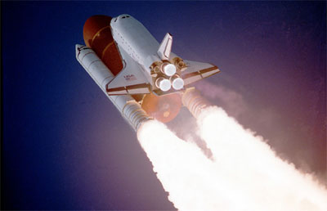
Aplicaciones de la tercera ley de Newton

Slide 16
Aplicaciones de la tercera ley de Newton

Slide 17
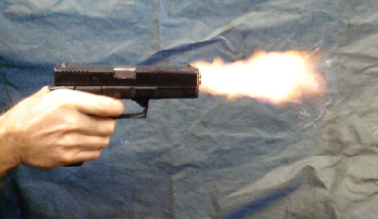
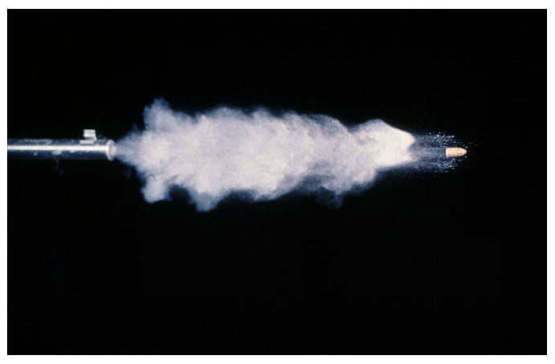
Aplicaciones de la tercera ley de Newton

Slide 18
EQUILIBRIO DE UNA PARTÍCULA
Para que un partícula se encuentre en equilibrio estático es necesario que las fuerzas se encuentren balanceadas de tal manera que no puedan impartir traslación.
La condición necesaria y suficiente para que una partícula se se encuentre en equilibrio estático es que la resultante de fuerzas externas formen un sistema equivalente a cero
Descomponiendo cada una de las fuerzas y momentos se obtiene seis ecuaciones escalares

Slide 19
EQUILIBRIO DE UN CUERPO RIGIDO
Para que un cuerpo se encuentre en equilibrio estático es necesario que las fuerzas y momentos externos se encuentren balanceados de tal manera que no puedan impartir traslación ni rotación.
La condición necesaria y suficiente para que un cuerpo se encuentre en equilibrio estático es que la resultante de FUERZAS y MOMENTOS de todas las fuerzas externas formen un sistema equivalente a cero
Descomponiendo cada una de las fuerzas y momentos se obtiene seis ecuaciones escalares

Slide 20
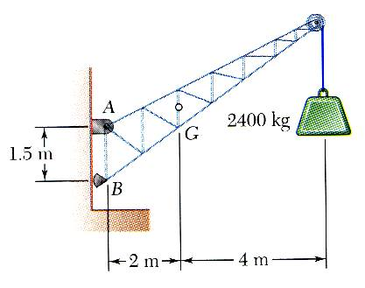
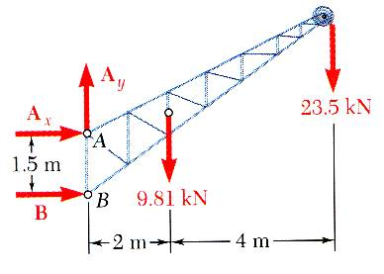
DIAGRAMA DE CUERPO LIBRE
1. El primer paso en el análisis de equilibrio estático de un cuerpo es identificar todas las fuerzas que actúan sobre el cuerpo (Diagrama de cuerpo libre).
2. Seleccionar el sólido separándolo de su base de apoyo y se desliga de cualquier otro cuerpo. A continuación se grafica el contorno.
3. Indicar el punto de aplicación, magnitud y dirección de las fuerzas externas, incluyendo el peso.
4. Las fuerzas externas desconocidas consisten normalmente en reacciones. Las que se ejercen en los puntos en que el sólido esta apoyado o unido a otros cuerpos.
5. El DCL debe incluir también dimensiones , las que permiten calcular momentos de fuerzas

Slide 21
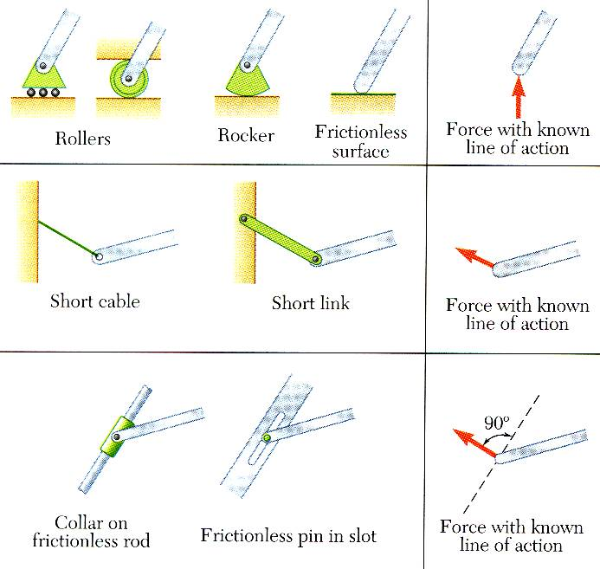
REACCIONES EN SOPORTES Y CONEXIONES

Slide 22
REACCIONES EN SOPORTES Y CONEXIONES
Reacción equivalente a una fuerza de magnitud y dirección desconocidas
Reacción equivalente a una fuerza y una cupla

Slide 23
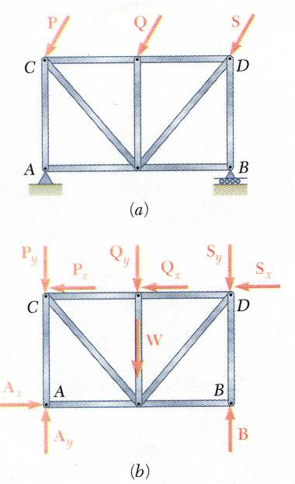
EQUILIBRIO DE UN CUERPO RIGIDO EN DOS DIMENSIONES
Para todas las fuerzas y momentos actuando sobre una estructura bidimensional
Las seis ecuaciones de equilibrio se reducen a:
donde A es un punto en el plano de la estructura.
Estas tres ecuaciones se resuelven para determinar las cantidades desconocidas

Slide 24
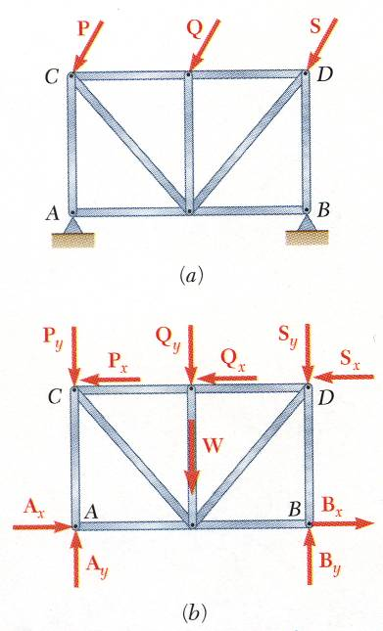
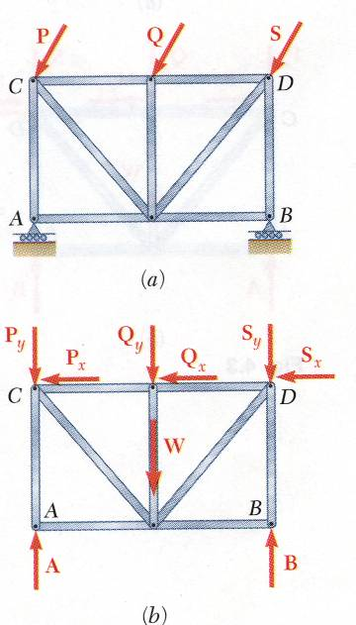
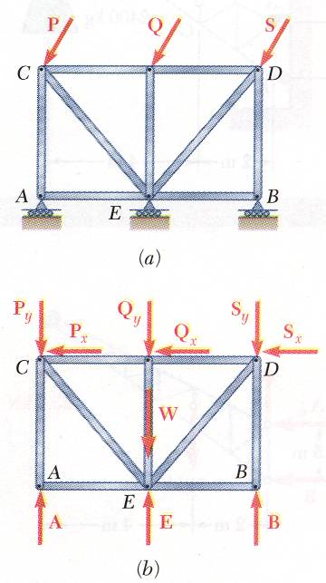
REACCIONES ESTATICAMENTE INDETERMINADAS
Debido a que solo se disponen de tres ecuaciones y existen más incógnitas el problema es estáticamente indeterminado
Igual número de reacciones desconocidas pero impropiamente ligadas
Aquí existen menos incógnitas que ecuaciones (estructura parcialmente ligada)

Slide 25
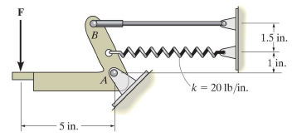
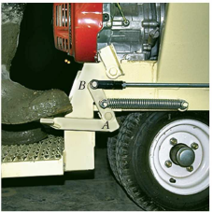
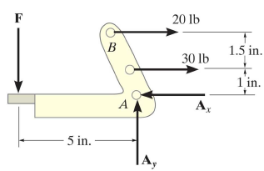
EJEMPLO DE DIAGRAMAS DE CUERPO LIBRE

Slide 26
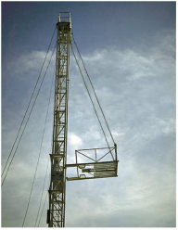
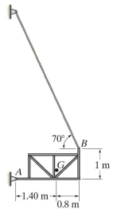
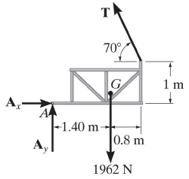
EJEMPLO DE DIAGRAMAS DE CUERPO LIBRE

Slide 27
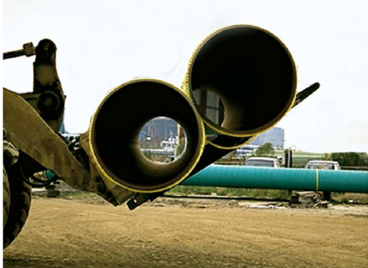
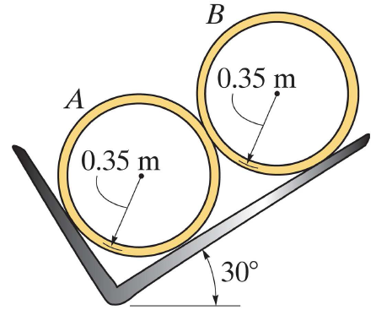
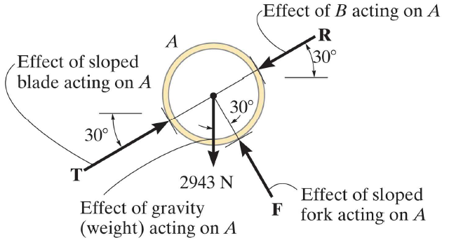
EJEMPLO DE DIAGRAMAS DE CUERPO LIBRE

Slide 28
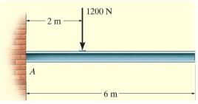
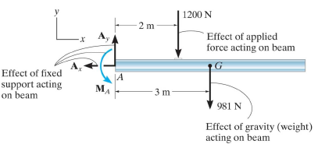
EJEMPLO DE DIAGRAMAS DE CUERPO LIBRE
Trace el DCL de la viga

Slide 29
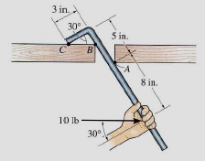
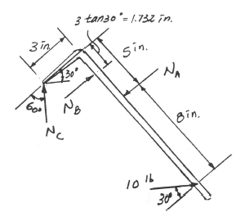
EJEMPLO DE DIAGRAMAS DE CUERPO LIBRE
Trace el DCL de la palanca

Slide 30
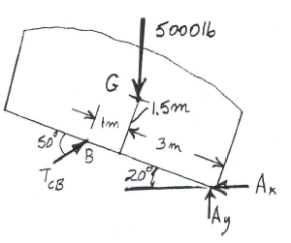
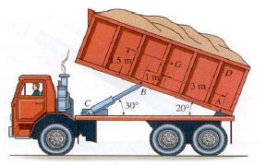
EJEMPLO DE DIAGRAMAS DE CUERPO LIBRE
La arena más la tolva D del volquete pesan 5000lb. Si es soportado por un pin en A y un cilindro hidráulico BC. Trace el DCL de la tolva y la arena

Slide 31
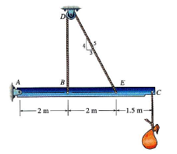
Ejemplo
La viga y el cable (con la polea de rozamiento despreciable) soportan una carga de 80 kg en el punto C. Trace el DL de la viga indicando cuantas fuerzas son desconocidas.

Slide 32
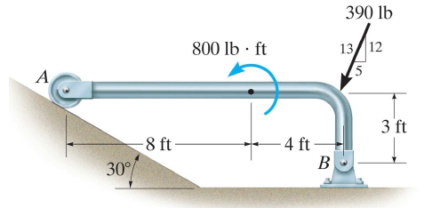
Ejemplo
Despreciando la fricción trace el diagrama de cuerpo libre de la viga

Slide 33
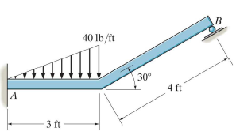
Ejemplo
Despreciando la fricción trace el diagrama de cuerpo libre de la viga

Slide 34
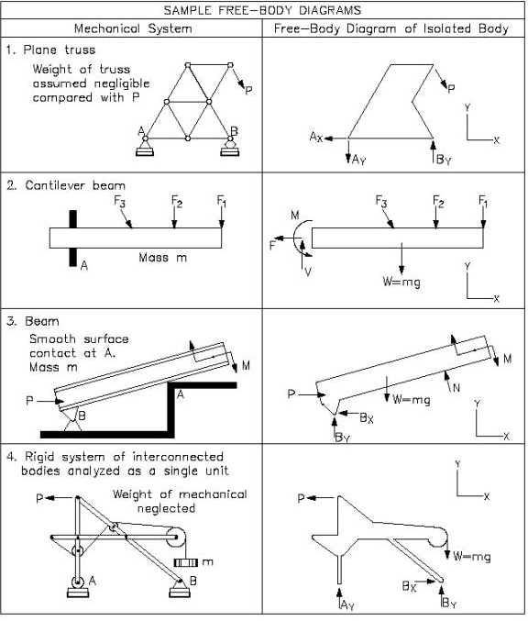
DIAGRAMS DE CUERPO LIBRE

Slide 35
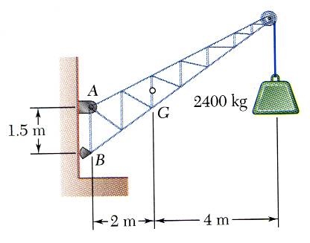
EJEMPLO 01
Una grúa tiene una masa de 1000 kg y se utiliza para elevar el cajón de 2400 kg. Esta sujeta mediante una articulación en A y un balancín en B. El centro de gravedad de la grúa esta situada en G. Determine las componentes de las reacciones en A y B.

Slide 36
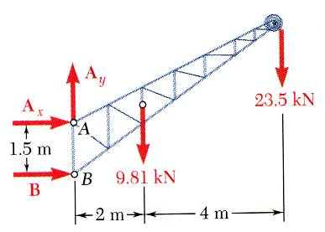
SOLUCIÓN
DCL de la grúa.
La reacción en B se determina resolviendo la ecuación de momentos en A
La reacción en A se determina aplicando la suma de componentes horizontales y verticales.

Slide 37
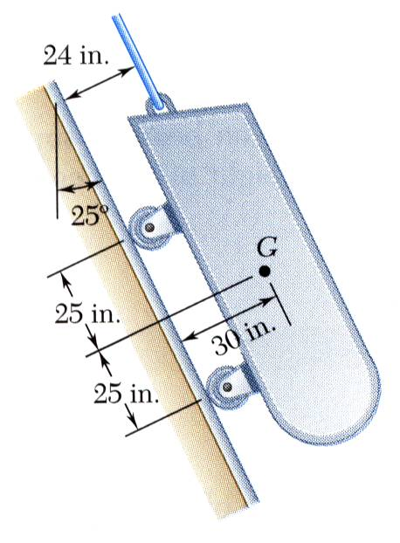
Ejemplo 02
Una vagoneta se encuentra en reposo sobre una vía que forma 25° con la vertical. La masa total de la vagoneta más su carga es 5500 lb y su centro de gravedad se encuentra en el plano medio y a 30 pulgadas del carril. Determine la tensión en el cable y la reacción en cada par de ruedas

Slide 38
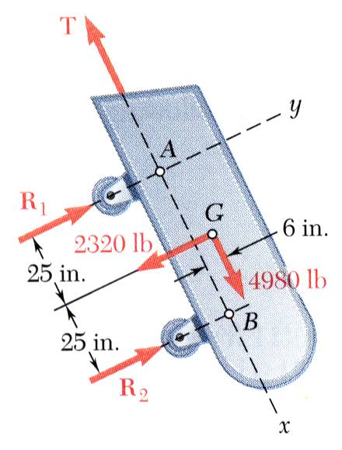
Solución
DCL de la vagoneta más su carga.
Las reacciones en las ruedas son
La tensión en cable es

Slide 39
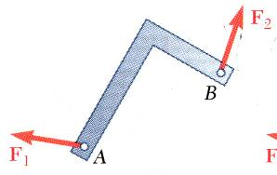
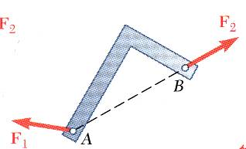
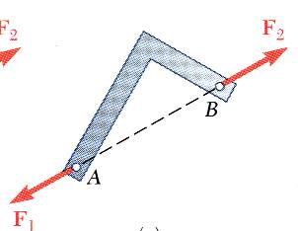
EQUILIBRIO DE UN CUERPO SOMETIDO A DOS FUERZAS
Si dos fuerzas actúan sobre un cuerpo, para el equilibrio estas deben ser colineales
Considere a una placa sometida a dos fuerzas.
Para que la placa se encuentre en equilibrio estático, la suma de momentos alrededor de A debe ser cero. El momento de F2 será cero si su línea de acción pasa por A.
Similarmente la línea de acción de F1 debe pasar por B para que la suma de momentos respecto a B sea nulo.
Por tanto para que un cuerpo sometido dos fuerzas se encuentre en equilibrio, las fuerzas deben ser de igual módulo, y de sentido opuesto.

Slide 40
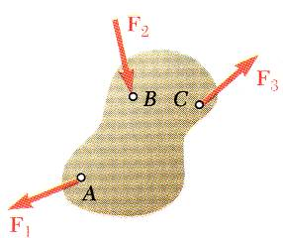
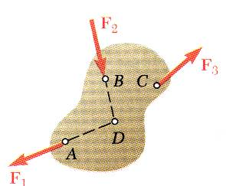
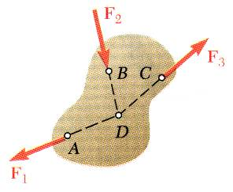
EQUILIBRIO DE UN CUERPO SOMETIDO A DOS FUERZAS
Considere a un cuerpo sometido a tres fuerzas actuando en A, B y C.
Asumiendo que sus líneas de acción se intersecan el momento de F1 y F2 respecto al punto D es nulo.
Puesto que el cuerpo rígido esta en equilibrio la suma de los momentos de F1, F2 y F3 alrededor de cualquier eje puede ser cero. Es decir la línea de acción de F3 también debe pasar por D.
Por tanto las líneas de acción de las tres fuerzas deben ser concurrentes

Slide 41
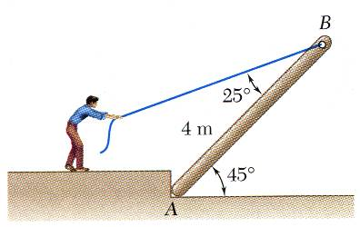
Ejemplo
Un hombre levanta una vigueta de 10 kg y 4 m de longitud, tirando de una cuerda. Determine: (a) la tensión en la cuerda y (b) la fuerza de reacción en A.

Slide 42
Ejemplo
En la figura se muestra el DCL de la viga
Se determina la dirección de R

Slide 43
Ejemplo
Aplicando la ley de senos al triangulo de fuerzas se tiene
Entonces las fuerzas desconocidas son

Slide 44
EQUILIBRIO DE UN CUERO RIGIDO EN TRES DIMENSIONES
Para mostrar el equilibrio de un CR en el espacio es necesario del conocimiento de seis ecuaciones escalares. Es decir,
Estas ecuaciones son resueltas para determinar seis cantidades desconocidas que pueden ser las reacciones en lo soportes.
A veces es más útil aplicar la forma vectorial de las ecuaciones esto es.

Slide 45
Reacciones en los soportes.

Slide 46
Reacciones en los soportes.

Slide 47
Ejemplo
El letrero de densidad uniforme de 5 pie por 8 pie pesa 270 lb y esta soportado por una rótula en A y por dos cables . Determine la tensión en los cables y la reacción en A

Slide 48
Solución

Slide 49
PROBLEMA 01
Los cilindros lisos A y B tienen masas de 100 y 30 kg, respectivamente. (a) calcule todas las fuerzas que actúan sobre A cuando la magnitud de la fuerza P = 2000 N, (b) Calcule el valor máximo de la magnitud de la fuerza P que no separa al cuerpo A del suelo.

Slide 50
PROBLEMA 02
Tres cilindros homogéneos lisos A, B y C están apilados dentro de una caja como se ve en la figura. Cada cilindro tiene un diámetro de 250 mm y una masa de 245 kg. Determine: (a) la fuerza que el cilindro B ejerce sobre el cilindro A; (b) Las fuerzas que sobre el cilindro B ejercen, en D y E, las superficies horizontal y vertical

Slide 51
PROBLEMA 03
Se utiliza un cable continuo para soportar los bloques A y B como se indica en la figura. El bloque A pende de una ruedita que puede girar libremente sobre el cable. Determine el desplazamiento y del bloque A en el equilibrio si los bloques A y B pesan 250 N.y 375 N, respectivamente

Slide 52
PROBLEMA 04
Considere que en el sistema mostrado en la figura se desprecia el rozamiento. Determine la fuerza necesaria para sostener al peso

Slide 53
PROBLEMA 05
Una viga es mantenida en la posición mostrada en la figura mediante la acción de las fuerzas y momentos. Determine la reacción en el soporte A

Slide 54
PROBLEMA 06
Una viga es sometida a la carga F = 400N y es mantenida en posición horizontal mediante el cable y las superficies lisa A y B. Determine las magnitudes de las reacciones en a y B

Slide 55
Problema 07
Un cilindro está sostenido por una barra de masa depreciable y un cable, tal como se muestra en la figura. El cilindro tiene una masa de 75 kg y un radio de 100 mm. Determine: (a) la tensión en el cable; (b) Las reacciones en A y B

Slide 56
PROBLEMA 08
Determine las reacciones en los soportes A y D para que la estructura se mantenga en equilibrio

Slide 57
PROBLEMA 09
Una viga de mas m = 6 kg y longitud L = 20 m sometida a una carga distribuida y a una tensión como se indica en la figura. La distribución de carga es lineal con un máximo de 24 N/m. Determine: (a) la reacción en A, (b) la tensión en el cable.

Slide 58
PROBLEMA 10
Una viga de masa despreciable y longitud L = 8 m es sometida a una carga distribuida y a una cable como se indica en la figura. La distribución de carga es lineal con un máximo de 100 N/m. Determine: (a) la reacción en A, (b) la masa del bloque m.

Slide 59
PROBLEMA 11
La carga de 100 lb es soportada por una varilla doblada, la cual se encuentra apoyada sobre una superficie lisa inclinada en B y por un collar en A. Si el collar es libre de deslizar sobre la otra barra fija, determine: (a) la reacción en A y (b) la reacción en B

Slide 60
Solución
En la figura se muestra el DCL
Resolviendo estas ecuaciones, se tiene

Slide 61
PROBLEMA 12
En la estructura determine las fuerzas de reacción en los puntos A y F si el peso del rodillo es 75 lb y los pesos de las varillas son despreciables

Slide 62
PROBLEMA 13
Una barra uniforme de acero pesa 1,75 lb y se dobla para formar aun arco de 20 pulgadas de radio como se muestra en la figura. La barra se sostiene mediante un pasador puesto en A y una cuerda BC. Determine: (a) la tensión en el cable. (b) la reacción en A.

Slide 63
PROBLEMA 14
El alambre homogéneo ABCD está doblado como se indica en la figura y se sostiene mediante un pasador puesto en B. Si l = 200 mm, determine el ángulo θ para el que el tramo BC del alambre se mantiene horizontal.

Slide 64
PROBLEMA 15
Un cilindro que pesa 2000 N está alojado simétricamente entre dos pares de piezas cruzadas de peso despreciable como se muestra en la figura. Encuentre la tensión en la cuerda AB. (AD y BC son barras continuas ambas).

Slide 65
PROBLEMA 16
En el bastidor mostrado en la figura, los miembros están articulados y sus pesos pueden despreciarse. En el punto C se aplica al perno una fuerza de 42 kN. Halle las reacciones sobre el bastidor en A y en E.

Slide 66
PROBLEMA 17
Dos vigas están cargadas y apoyadas según se indica en la figura. Determine las reacciones en los apoyos A, B y C. Desprecie los pesos de las vigas.

Slide 67
PROBLEMA 18
La varilla delgada AB de longitud l = 600 mm está unida a una corredera B y se apoya sobre una pequeña rueda situada a una distancia horizontal a = 80 mm de la guía vertical de la corredera. Sabiendo que el coeficiente de rozamiento estático entre la corredera y su guía es 0,25 y despreciando el radio de la rueda, determine para que intervalo de valores de P se conserva el equilibrio cuando Q = 100 N y θ = 30 º

Slide 68
EJEMPLO 19
En la figura mostrada, determine: (a) la fuerza ejercida por el perno C y (b) La fuerza en A y B.

Slide 69
EJEMPLO 20
La barra ABCD mostrada en la figura pesa 600 N. Determine: (a) La fuerza que el tirante CE ejerce sobre la barra y las fuerzas que sobre ésta se ejercen en los puntos de contacto B y D. Todas las superficies son lisas, (b) La reacción en el apoyo F

Slide 70
EJEMPLO 21
Un soporte está cargado y apoyado según se indica en la figura. Determine las reacciones en los apoyos A, B y C. Desprecie el peso del soporte

Slide 71
PROBLEMA 22
La varilla uniforme de 50 kg está atornillada en A y en B a la rueda de 80 kg como se muestra en la figura. La varilla descansa en C sobre el suelo liso, y la rueda descansa en D. Determine las reacciones en C y en D.

Slide 72
PROBLEMA 23
Un viga y un cable, ambos de masa despreciable sustentan un cilindro de masa m = 500 kg y radio R = 0,3 m. determine: (a) La reacción en el punto A de la viga, (b) la fuerzas que el cilindro ejerce sobre la viga y (c) la tensión en el cable

Slide 73
Ejemplo 24
En la figura el disco A está atornillado a la barra en forma de ángulo recto B; los cuerpos pesan 20 N y 30 N, respectivamente. El cuerpo B tiene su centro de masa en el punto C y uno de sus extremos descansa en la superficie curva lisa. Determine: (a) La fuerza P necesaria para el equilibrio del sistema, (b) las fuerzas en los puntos de contacto con las superficies.

Slide 74
EJEMPLO 25
La losa de concreto reforzado de 500 N mostrada en la figura está siendo bajada lentamente por un gancho en el extremo del cable C. Los cables A, B y D están fijos a la losa y al gancho. Encuentre las fuerzas en cada uno de los cable si la distancia del gancho a la superficie de la losa es de 2 m.

Slide 75
EJEMPLO 26
Determine la fuerzas que actúan en los puntos E Y F Si la estructura se encuentra sometido a una carga vertical de 2400 N

Slide 76
PROBLEMA 27
Los elementos mostrados en la figura se encuentran en equilibrio estático bajo las cargas que se indican. Determine : (a) La fuerza en la barra AC y (b) La fuerza en la articulación B

Slide 77
PROBLEMA 27
La varilla uniforme de longitud L y peso W es soportada por dos planos lisos como se muestra en al figura. Determine la posición  para el equilibrio. Desprecie el espesor de la barra

